Slide 1
패턴기반 SW개발
SW분석_설계학과
최효선

Slide 2
JAVA 개요

Slide 3

Java 태동
1991년 그린 프로젝트(Green Project)
선마이크로시스템즈의 제임스 고슬링(James Gosling)에 의해 시작
가전 제품에 들어갈 소프트웨어를 위해 개발
1995년에 자바 발표
목적
플랫폼 호환성 문제 해결
기존 언어로 작성된 프로그램은 PC, 유닉스, 메인 프레임 등 플랫폼 간에 호환성 없음
소스를 다시 컴파일하거나 프로그램을 재 작성해야 하는 단점
플랫폼 독립적인 언어 개발
모든 플랫폼에서 호환성을 갖는 프로그래밍 언어 필요
네트워크, 특히 웹에 최적화된 프로그래밍 언어의 필요성 대두
메모리 사용량이 적고 다양한 플랫폼을 가지는 가전 제품에 적용
가전 제품 : 작은 량의 메모리를 가지는 제어 장치
내장형 시스템 요구 충족

Slide 4





프로그래밍 언어의 플랫폼 종속성/독립성
플랫폼 종속성이 있는 프로그래밍 언어
인텔 CPU를 가진
리눅스 환경에서
개발
플랫폼 = 하드웨어 플랫폼 + 운영체제 플랫폼
C/C++ 과 같은 언어로 프로그래밍
프로그램의 플랫폼 호환성 없는 이유
기계어가 CPU마다 다름
운영체제마다 API 다름
운영체제마다 실행파일 형식 다름
컴파일러
실행 프로그램
실행
실행되지
않음
실행되지
않음
Intel CPU + 윈도우 노트북
Intel CPU + 리눅스
Apple 사의 MAC PC

Slide 5



프로그래밍 언어의 플랫폼 종속성/독립성
JAVA의 플랫폼 독립성
자바 컴파일러는 특정한 컴퓨터가 아닌 가상적인 기계(virtual machine)를 위한 코드를 생성한다.
Write Once !!
자바 언어로 프로그래밍
컴파일러
Java Bytecode
(HelloWorld.class)
Run Anywhere!!
실행
실행
실행
자바 가상 기계
자바 가상 기계
자바 가상 기계
Intel CPU + 리눅스
Intel CPU + 윈도우 노트북
Apple 사의 MAC PC

Slide 6
JAVA의 플랫폼 독립성
WORA(Write Once Run Anywhere)
한번 작성된 코드는 모든 플랫폼에서 바로 실행되는 자바의 특징
C/C++ 등 기존 언어가 가진 플랫폼 종속성 극복
OS, H/W에 상관없이 자바 프로그램이 동일하게 실행
네트워크에 연결된 어느 클라이언트에서나 실행
웹 브라우저, 분산 환경 지원
WORA를 가능하게 하는 자바의 특징
바이트 코드(byte code)
자바 소스를 컴파일한 목적 코드
CPU에 종속적이지 않은 중립적인 코드
JVM에 의해 해석되고 실행됨
JVM(Java Virtual Machine)
자바 바이트 코드를 실행하는 자바 가상 기계(소프트웨어)

Slide 7
다양한 JAVA 버전
오라클은 개발 환경에 따라 다양한 자바 개발 배포판 제공
Java SE
자바 표준 배포판(Standard Edition)
데스크탑과 서버 응용 개발 플랫폼
Java ME
자바 마이크로 배포판
휴대 전화나 PDA, 셋톱박스 등 제한된 리소스를 갖는 하드웨어에서 응용 개발을 위한 플랫폼
가장 작은 메모리 풋프린트
Java SE의 서브셋 + 임베디드 및 가전 제품을 위한 API 정의
Java EE
자바 기업용 배포판
자바를 이용한 다중 사용자, 기업용 응용 개발을 위한 플랫폼
Java SE + 인터넷 기반의 서버사이드 컴퓨팅 관련 API 추가

Slide 8
JDK와 JRE
JDK(Java Development Kit)
자바 응용 개발 환경
개발에 필요한 도구 포함
컴파일러, JRE (Java Runtime Environment), 클래스 라이브러리, 샘플 등 포함
JRE(Java Runtime Environment)
자바 실행 환경. JVM 포함
자바 실행 환경만 필요한 경우 JRE만 따로 다운 가능
JDK와 JRE의 개발 및 배포
오라클의 Technology Network의 자바 사이트에서 다운로드
http://www.oracle.com/technetwork/java/index.html
JDK의 bin 디렉터리에 포함된 주요 개발 도구
javac - 자바 소스를 바이트 코드로 변환하는 컴파일러
java - jre의 bin 디렉터리에도 있는 자바 응용프로그램 실행기
jar - 자바 아카이브 파일 (JAR)을 생성 및 관리하는 유틸리티
jdb - 자바 디버거
appletviewer - 웹 브라우저 없이 애플릿을 실행하는 유틸리티

Slide 9
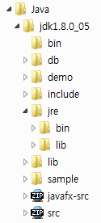
JDK 설치 후 디렉터리 구조
자바 개발, 실행하는데 필요한 도구와 유틸리티
자바로 DB 응용프로그램을 개발하는데 필요한 도구
자바 프로그래밍 예제와 소스 코드
네이티브 코드 프로그래밍에 필요한 헤더 파일
자바 런타임 환경. JVM, 클래스 라이브러리 등 실행에 필요한 파일
JDK의 기본 라이브러리 외 추가 클래스 라이브러리와 개발 도구에서 필요로 하는 여러 파일
자바 프로그램 샘플 소스 코드
자바 API 클래스들에 대한 자바 소스

Slide 10
JAVA의 특징
단순하다
포인터가 없으며 메모리 관리가 용이(메모리를 자동으로 관리 - 가비지 컬렉션)
객체지향 언어
클래스와 객체를 중심으로 프로그램 개발
시스템에 독립적
하나의 플랫폼에서 만든 자바 프로그램은 다른 플랫폼에서 다른 작업 없이 실행이 가능
번역 언어
자바의 프로그램 소스는 중간 코드인 바이트코드로 변환되고,
바이트코드는 자바 가상 기계에서 인터프리터의 도움으로 실행

Slide 11
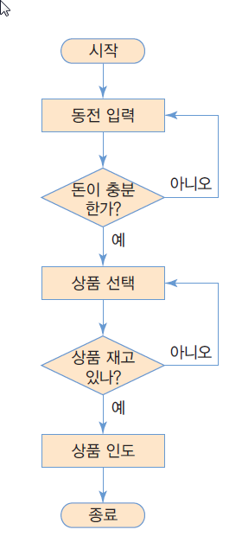
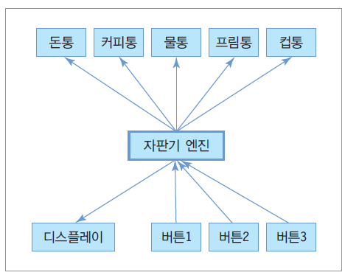
객체지향의 특징
절차 지향 프로그래밍(procedural programming)
문제를 해결하는 절차를 중요하게 생각하는 방법
함수들의 집합으로 프로그램 작성
객체 지향 프로그래밍(Object-oriented programming)
컴퓨터가 수행하는 작업을 객체들간의 상호 작용으로 표현
데이터와 절차를 하나의 덩어리(객체)로 묶어서 생각하는 방법
커피 자판기
객체지향적 프로그래밍의 객체들의 상호 관련성
절차지향적 프로그래밍의 실행 절차

Slide 12
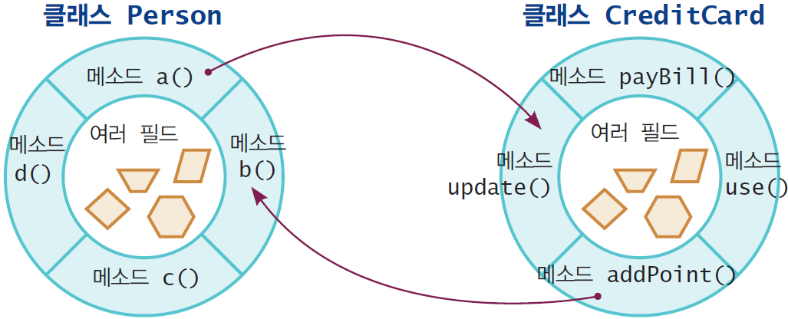
객체지향의 특징
객체(object)
현실 세계의 사물이나 개념을 시스템에서 이용하기 위해 현실 세계를 자연스럽게 표현하여 손쉽게 이용할 수 있도록 만든 소프트웨어 모델
객체 = 속성(attributes, properties) + 행동(messages, behaviors)
속성
객체의 특성을 표현하는 정적인 성질
프로그래밍에서 속성은 필드(field)라 함
행동
객체 내부의 일을 처리하거나
객체들간에 서로 영향을 주고
받는 동적인 일을 처리하는 단위
행동은 메소드(method)라 함

Slide 13
객체지향의 특징
클래스
객체를 만들기 위한 모형이자 틀(template)
객체를 만들려면 반드시 객체의 다양한 특성을 표현할 수 있는 모형인 클래스가 필요
객체
클래스의 구체적인 하나의 실례(instance)
클래스는 속성에 대한 선언만 내포하고 있는 반면에 객체는 선언된 각 속성들에 대해 값을 지닌다. 이러한 값을 객체의 상태라고 표현한다.
클래스
객체 생성
객체 생성
객체
객체

Slide 14
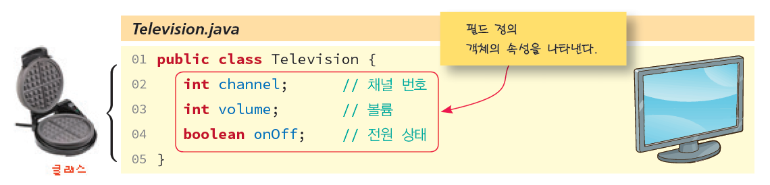
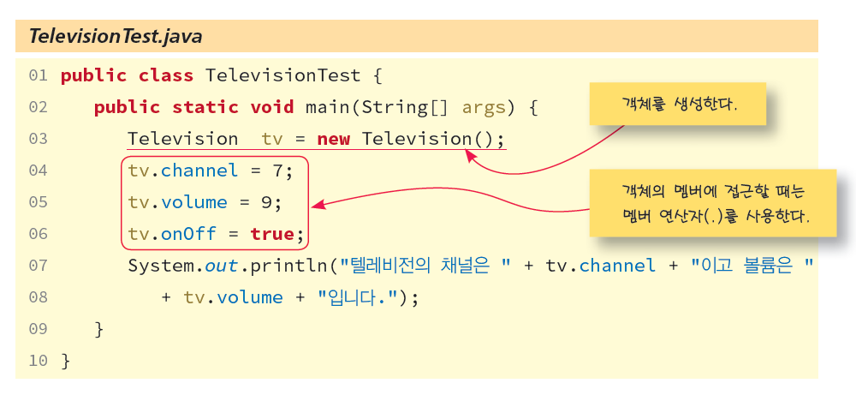
클래스와 객체 예시

Slide 15
객체지향의 특징
추상화(abstraction)
현실 세계의 사실에서 주어진 문제의 중요한 측면을 주목하여 설명하는 방식
실세계의 객체에서 불필요한 부분을 제거하여 필요한 부분만을 간결하고 이해하기 쉬운 클래스로 만드는 작업
속성과 행동으로 추상화를 실현
캡슐화
객체와 객체 간의 의사 소통을 위한 정보만을 노출
실제 내부 구현 정보는 숨기는 원리
추상화 과정에서 클래스를 정의할 때
객체의 자료와 행위를 클래스 단위로 하나로 묶고,
실제 내부 구현 내용을 외부에 감추는 것
정보 은닉(information hiding)이 발생
캡슐화 과정에서 클래스 내부 구현을 외부에 숨김

Slide 16
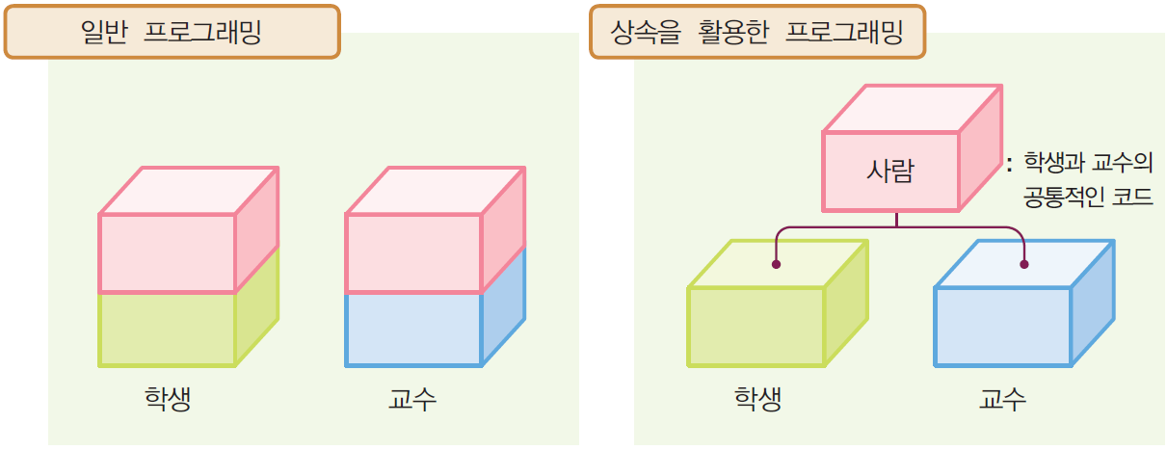
객체지향의 특징
상속(inheritance):
이미 작성된 클래스(부모 클래스)를 이어받아서 새로운 클래스(자식 클래스)를 생성하는 기법
공통의 특성을 하위 클래스마다 반복적으로 기술하지 않고 한 번만 기술하기 때문에 중복을 줄여 재사용성의 효과
사람
학생
대학생
대학원생
교직원
교수
직원

Slide 17
객체지향의 특징
다형성
외부에 보이는 모습은 한 가지 형태이지만
실질적으로 쓰이는 기능은 여러 가지 역할을 수행한다는 의미
하나의 이름(방법)으로 많은 상황에 대처하는 기법
개념적으로 동일한 작업을 하는 멤버 함수들에 똑같은 이름을 부여할 수 있으므로 코드가 더 간단해진다
객체지향의 장점
문제를 쉽고 자연스럽게 프로그래밍(모델링)할 수 있다
신뢰성있는 소프트웨어를 쉽게 작성할 수 있다
코드의 재사용이 용이하다
유지/보수가 용이하다
보안에 효율적이다

Slide 18
JAVA클래스
자바 패키지(package)
서로 관련된 클래스들을 분류하여 묶어 놓은 것
계층구조로 되어 있음
개발자 자신의 패키지 생성 가능
클래스 경로명
패키지 이름과 클래스 이름으로 완성
자바 API(Application Programming Interface)
개발자가 이용하여 쉽고 빠르게 자바 프로그램을 개발할 수 있는 자바 라이브러리
JDK에 클래스 라이브러리로 제공
패키지 형태로 제공
자바 온라인 API 문서 - http://docs.oracle.com/javase/8/docs/api/
클래스의 이름
(경로명)
java.awt.Color
패키지명

Slide 19
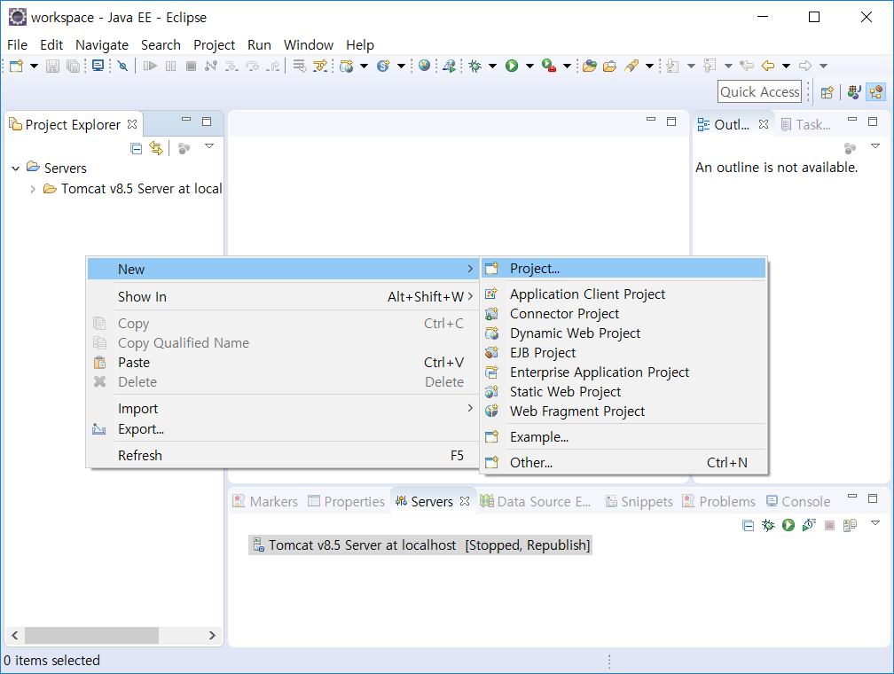
예제 프로그램

Slide 20
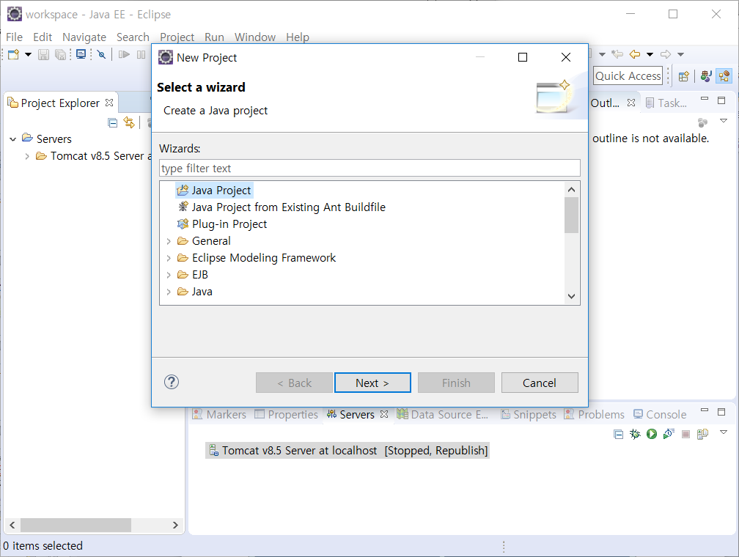
예제 프로그램

Slide 21
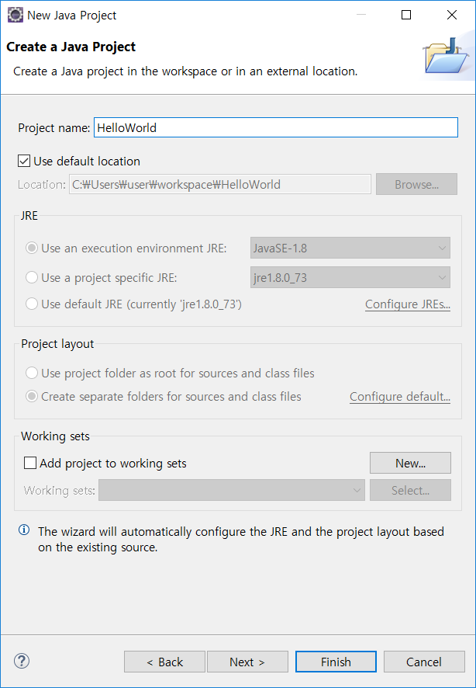

예제 프로그램

Slide 22
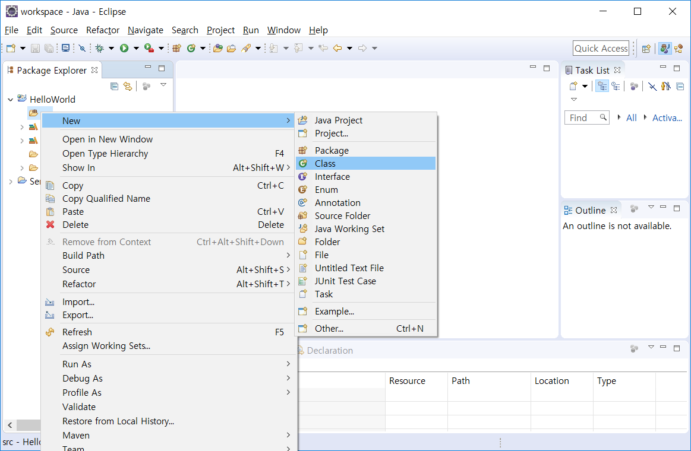
예제 프로그램

Slide 23
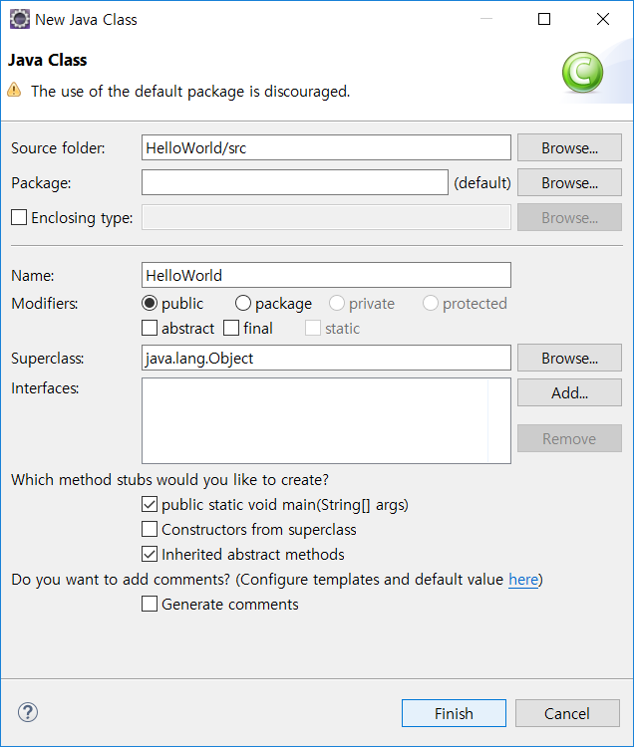
예제 프로그램

Slide 24
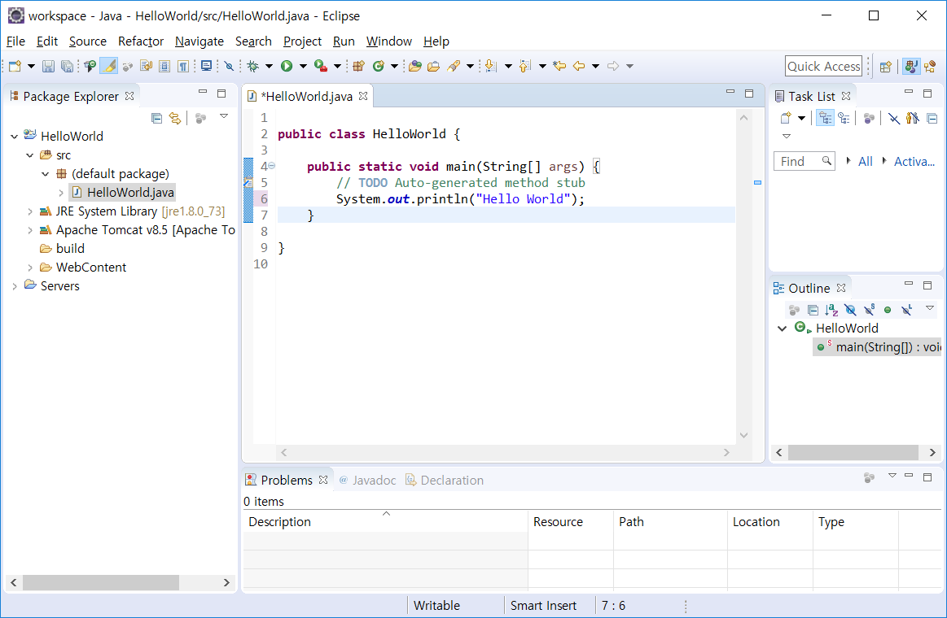
예제 프로그램

Slide 25
예제 프로그램
프로그램이 실행되면 main 메소드가 가장 먼저 실행된다. Memory에서 가장 먼저 실행되도록 하기 위해 static속성으로 지정, main메소드의 반환형은 void-결과값을 반환하지 않음
public class HelloWorld {
public static void main(String[] args) {
// TODO Auto-generated method stub
System.out.println("Hello World");
}
}
접근 지정자/접근 제한자 – public은 어디에서나 접근이 가능
자바에서 가장 기본이 되는 java.lang 패키지의 클래스, java.lang패키지의 클래스들은 import문 없이 사용할 수 있다
주석 기호 | 설명
// 코드 | //부터 라인 끝까지 주석으로 처리 (행 주석)
/* 코드 */ | /* 와 */ 사이에 있는 모든 범위를 주석으로 처리 (범위 주석)

Slide 26
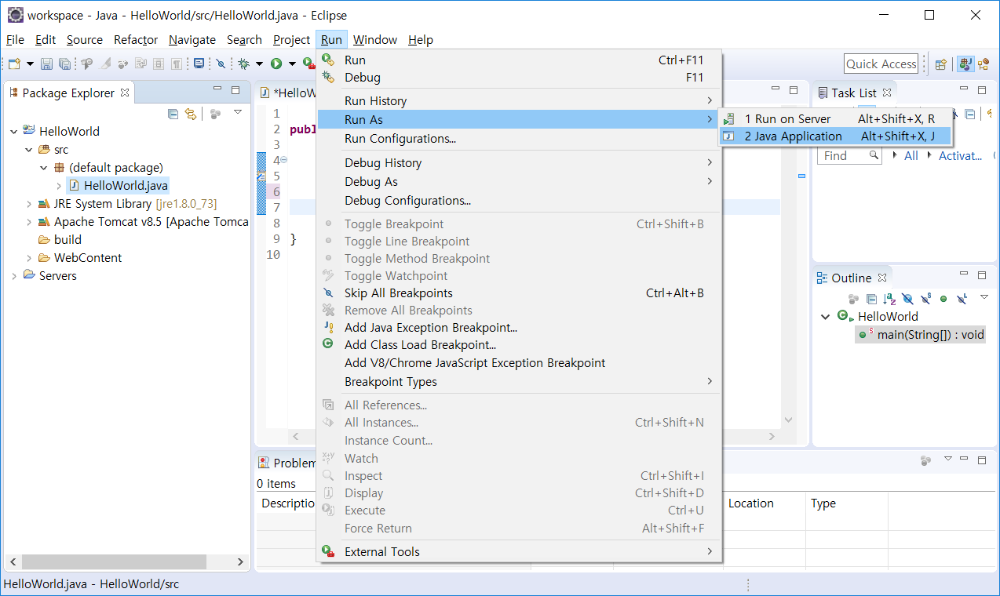
예제 프로그램

Slide 27
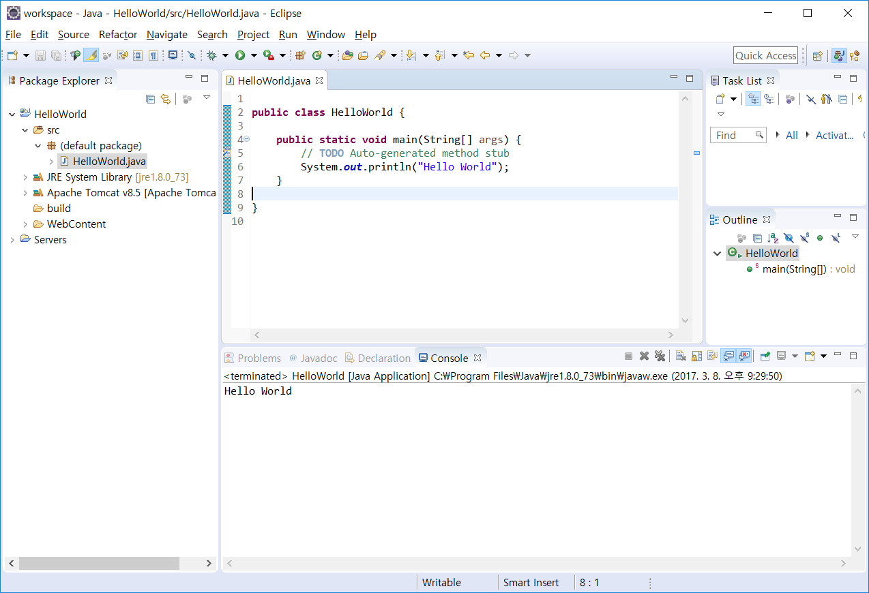
예제 프로그램

Slide 28
JAVA 기초자료형
타입 | 크기(byte) | 자료범위 | 기본값
byte | 1byte | -128 ~ +127 | 0
short | 2byte | -32,768 ~ +32,767 | 0
int | 4byte | -2,147,243,648 ~ +2,147,243,647 | 0
long | 8byte | -9,223,372,036,854,775,808 ~ +9,223,372,036,854,775,807 | 0
float | 4byte | -3.40292347E+38 ~ +3.40292347E+38 | 0
double | 8byte | -1.79769313486231570E+308 ~ +1.79769313486231570E+308 | 0
char | 2byte | '\u0000' ~ '\uFFFF' | 0
boolean | 1bit | true or false | false

Slide 29
String 클래스
자바에서 문자열은 기초 자료형이 아니다.
문자열을 저장하고 처리하는 String이라고 하는 클래스가 존재한다
String s = new String("Hello World!"); // 선언과 동시에 초기화
String s2 = “from java program"; // new 연산자 생략
String sentence = s + s2; //+ 연산자를 사용가능

Slide 30
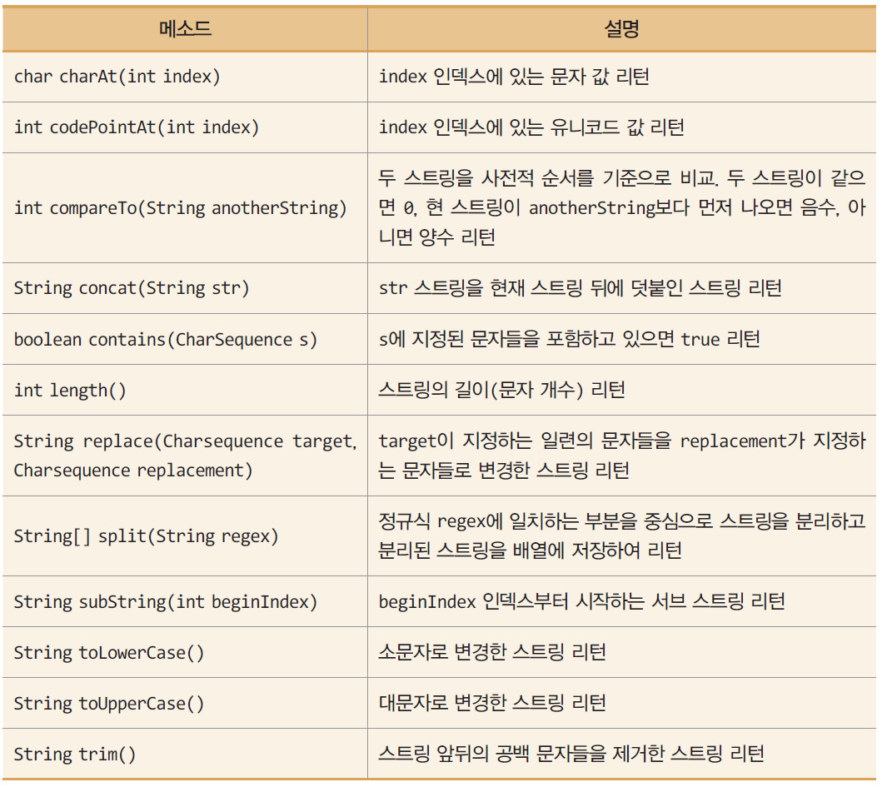
String 클래스
주요 메소드

Slide 31
String 클래스
주요 메소드

Slide 32
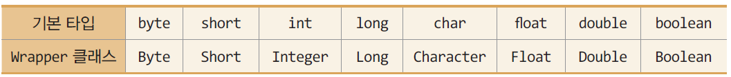
Wrapper 클래스
자바의 기본 타입을 클래스화한 8개 클래스를 통칭
문자열 → 숫자 변환 메소드를 가지고 있음 이용
int i = Integer.parseInt("123"); // i = 123
boolean b = Boolean.parseBoolean("true"); // b = true
double d = Double.parseDouble("3.141592"); // d = 3.141592

Slide 33
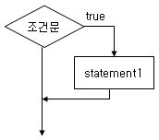
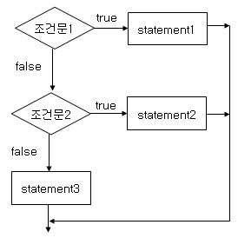
제어문
if문/if-else조건문
문법 | 순서도(Flowchart)
if(조건){ statement1; }
if(조건1){ statement1; }else if(조건2){ statement2; } else{ statement3; }

Slide 34
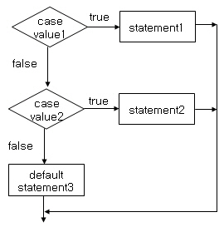
제어문
switch문
문법 | 순서도(Flowchart)
switch(expression){ case value1: statement1; break; case value2: statement2; break; default: statement3; break; }

Slide 35
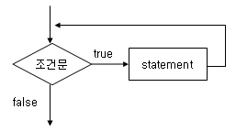
제어문
For문
문법 | 순서도(Flowchart)
for(초기값; 조건문; 증감값){ statement; }

Slide 36
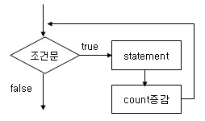
제어문
While문
문법 | 순서도(Flowchart)
while(조건문){ statement; count증감; }

Slide 37
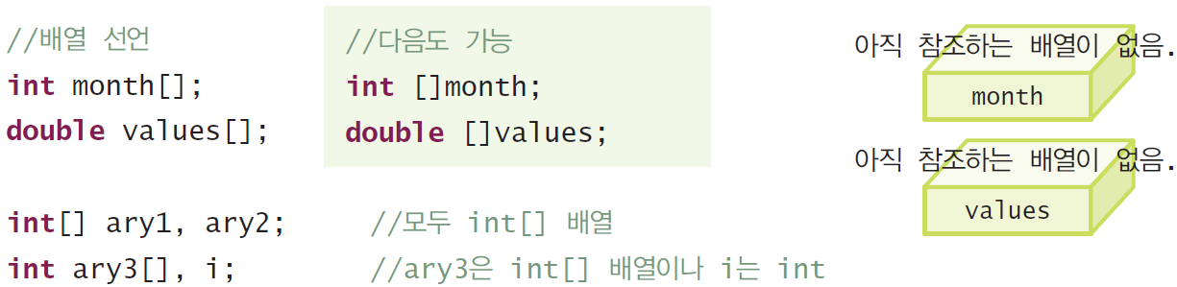
배열
동일한 자료형을 정해진 수만큼 저장 처리하는 객체(object)
배열 선언

Slide 38
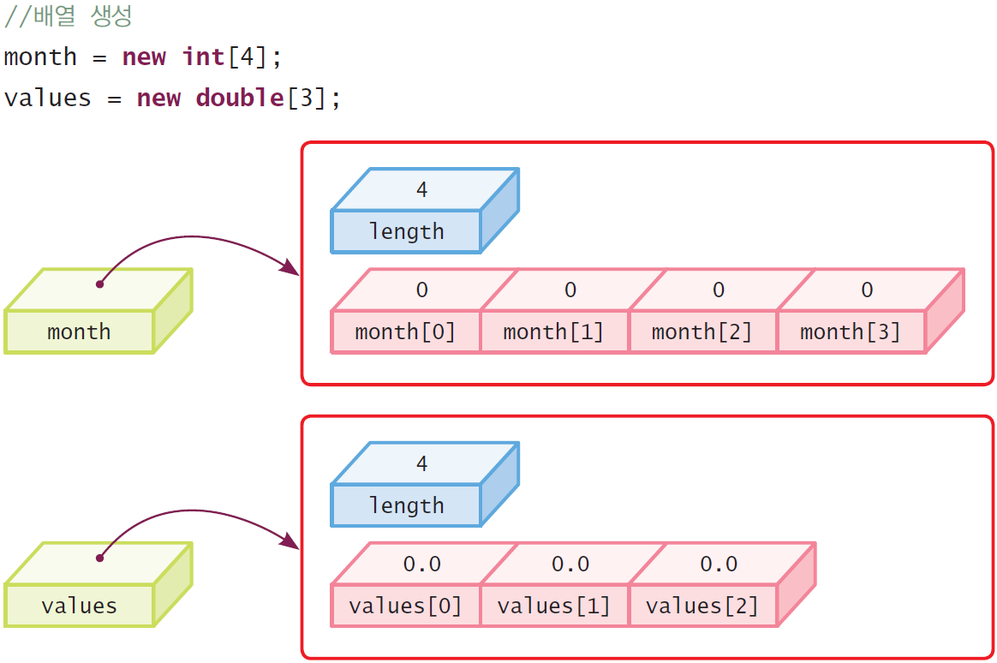
배열
배열 생성

Slide 39
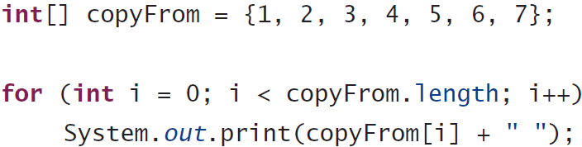
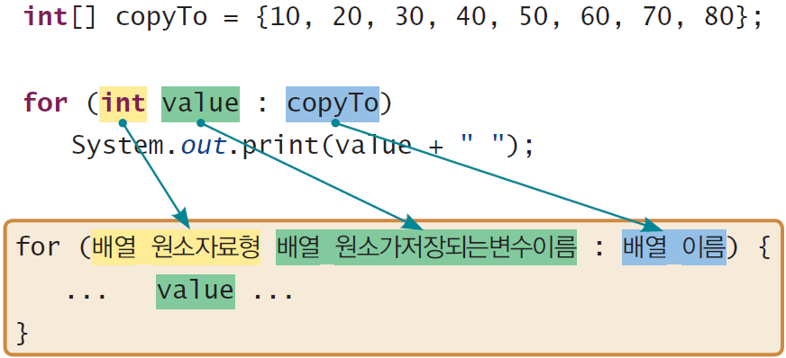
배열
배열크기 length
배열 원소 출력을 위한 for each
배열 원소 순서로 순차적 처리
각각의 반복 시 변수 vaule에 적당한 원소 값이 저장되어 수행

Slide 40
JDK의 주요 패키지
java.lang
스트링, 수학 함수, 입출력 등 자바 프로그래밍에 필요한 기본적인 클래스와 인터페이스
자동으로 import 됨 - import 문 필요 없음
java.util
날짜, 시간, 벡터, 해시맵 등과 같은 다양한 유틸리티 클래스와 인터페이스 제공
java.io
키보드, 모니터, 프린터, 디스크 등에 입출력을 할 수 있는 클래스와 인터페이스 제공
java.awt
GUI 프로그램을 작성하기 위한 AWT 패키지
javax.swing
GUI 프로그래밍을 작성하기 위한 스윙 패키지

Slide 41
JAVA 이용형태
자바 애플리케이션(Java application)
독립적으로 실행될 수 있는 일반 응용 프로그램
자바 애플릿(Java applet)
웹 브라우저 안에서 실행되는 작은 프로그램이다.
자바 서블릿(Java servlet)
웹서버에서 동작하는 서버 모듈로서 클라이언트의 요구를 받아서 그에 대한 처리를 한 후에, 실행 결과를 HTML 문서 형태로 클라이언트 컴퓨터로 전송
JSP(Java Server Page)
HTML안에 자바 코드를 넣어 웹페이지가 사용자와 상호작용하며 동적으로 구성되도록 한다. JSP는 서버에서 실행되고 결과를 사용자에게 보여준다.

